Slide 1
Trabalho 1 - Microcontroladores
Curso: Engenharia da Computação
Disciplina: Microcontroladores
Professor: Mateus Clemente de Sousa
Integrantes do grupo: Carlos Eduardo de Sousa, Denilson Aparecido de Morais, Jorge Luís Vieira Murilo

Slide 2
Sumário
Apresentação do problema;
Solução.

Slide 3
Problema
Simular um forno utilizando a linguagem assembly;
A cada atraso de 1E a temperatura irá subir 30 graus (Acende um LED);
Toda vez que a temperatura subir 30 graus o usuário terá a opção de esfriar a caldeira (E);
A temperatura caindo o usuário poderá aquecer a caldeira (A), subindo 30 graus novamente.

Slide 4
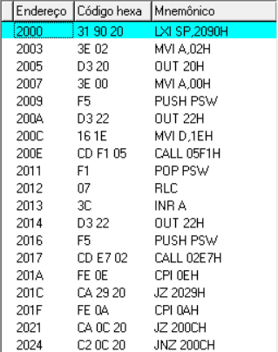
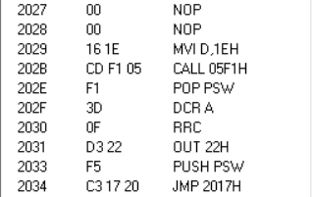
Solução

Slide 5
Obrigado pela atenção!

